Slide 1
Language Modeling
2018.09.21
Knowledge and Language Engineering Lab.,
Pohang University of Science and Technology

Slide 2
목차
이론 강의
What is a Language Model?
Scoring a Sentence
n-gram Language Model
실습
KenLM

Slide 3
이론 강의

Slide 4
What is a Language Model?
어떤 문장이 더 자연스러운가요?
Is the table on cup the . The cup is on the table .
소녀 는 꽃 을 보 았 다 . 소녀 는 꽃 이 보 았 다 .
소년 이 소녀 를 보 았 다 . 소녀 를 소년 이 보 았 다 .
컴퓨터를 통해 문법적으로 문장의 정확도를 판단하는 기술 -> Language Model

Slide 5
What is a Language Model?
문장의 확률적 분포를 통해서 문법에 맞는 문장 인식
p(Is the table on cup the) < p(The cup is on the table)
p(소녀 는 꽃 을 보 았 다 .) > p(소녀 는 꽃 이 보 았 다 .)
p(소년 이 소녀 를 보 았 다 .) > p(소녀 를 소년 이 보 았 다 .)

Slide 6

What is a Language Model?
입력: 문장
출력: 해당 문장의 확률 분포
Language model은 단어 시퀀스의 확률 분포를 capture
$p\left(X\right)=p(\left(x_{1},x_{2},x_{3},…,x_{l}\right)$

Slide 7
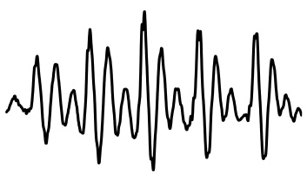
What is a Language Model?
적용점
Machine Translation (기계 번역)
Speech Recognition (음성 인식)
Hand-writing Recognition, Information Retrieval, etc.
I yesterday a cat saw
나는 어제 고양이를 보았다
I saw a cat yesterday
Source Sentence
Target Sentence
run to you
rʌn tuː juː
run two you
Speech Signal
Phonetic Sequence
Recognized Text

Slide 8
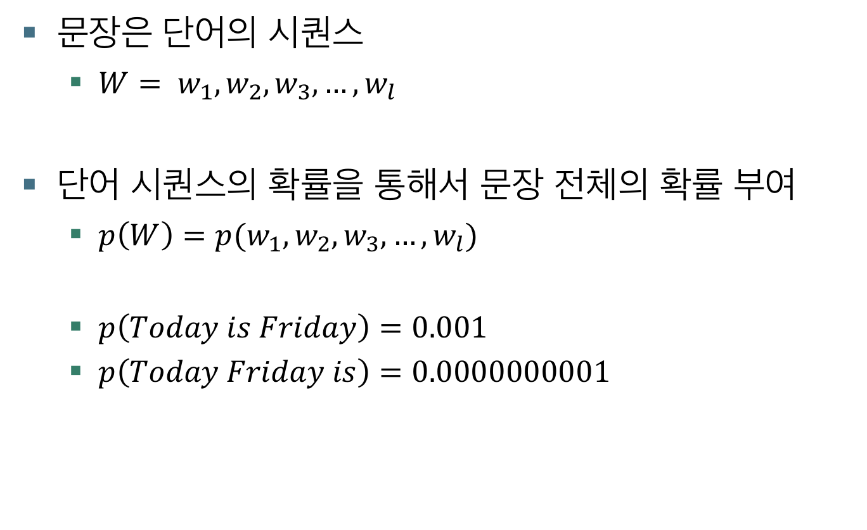
What is a Language Model?
문장은 단어의 시퀀스
$W= w_{1},w_{2},w_{3},…,w_{l}$
단어 시퀀스의 확률을 통해서 문장 전체의 확률 부여
$p\left(W\right)=p(w_{1},w_{2},w_{3},…,w_{l})$
$p\left(Today is Friday\right)=0.001$
$p\left(Today Friday is\right)=0.0000000001$

Slide 9
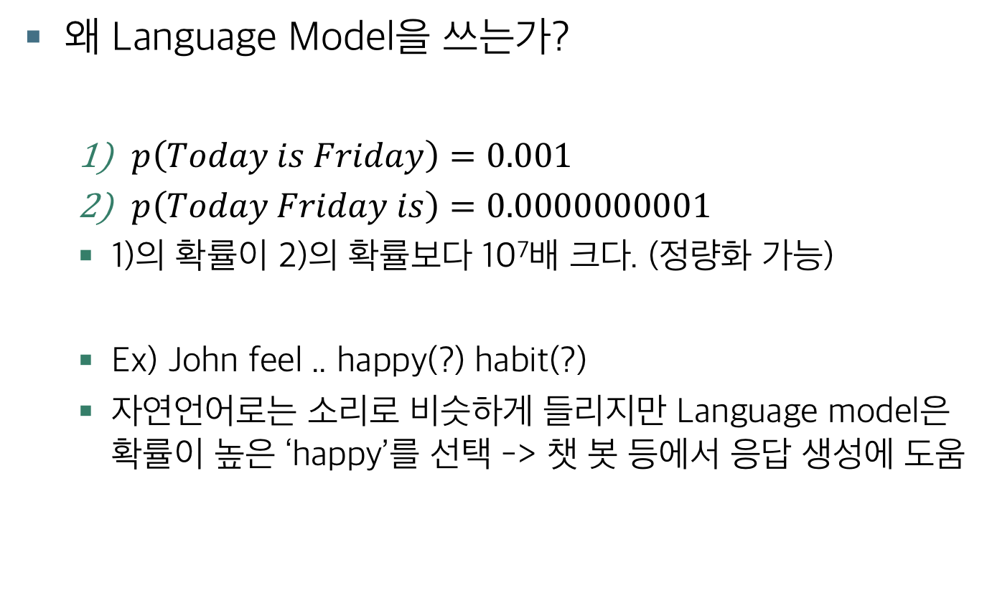
What is a Language Model?
왜 Language Model을 쓰는가?
$p\left(Today is Friday\right)=0.001$
$p\left(Today Friday is\right)=0.0000000001$
1)의 확률이 2)의 확률보다 10⁷배 크다. (정량화 가능)
Ex) John feel .. happy(?) habit(?)
자연언어로는 소리로 비슷하게 들리지만 Language model은 확률이 높은 ‘happy’를 선택 -> 챗 봇 등에서 응답 생성에 도움

Slide 10

Scoring a Sentence
Unigram language model
$p(\left(x_{1},x_{2},x_{3},…,x_{l}\right)= \prod_{i=1}^{l}{p(x_{i})}$
시퀀스를 고려하지 않고 단어의 집합을 상정
순서가 바뀌어도 확률이 변하지 않음
학습방법 : 단어 빈도를 전체 단어 수로 나누어준다.
단어 w | 확률 P(w|θ₁)
text | 0.2
mining | 0.1
association | 0.01
clustering | 0.02
… | …
food | 0.00001
total | 1

Slide 11

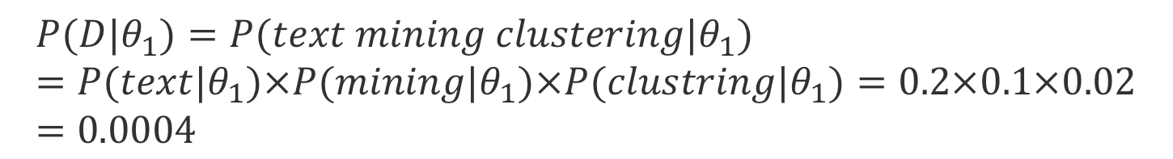
Scoring a Sentence
Unigram language model
단어 w | 확률 P(w|θ₁)
text | 0.2
mining | 0.1
association | 0.01
clustering | 0.02
… | …
food | 0.00001
total | 1
단어 w | 확률 P(w|θ₂)
food | 0.25
nutrition | 0.1
healthy | 0.05
diet | 0.02
… | …
text | 0.00001
total | 1
$$P(D|θ_{1})=P(text mining clustering|θ_{1})=P(text|θ_{1})×P(mining|θ_{1})×P(clustring|θ_{1})=0.2×0.1×0.02=0.0004$$
$$P(D|θ_{1})>P(D|θ_{2})$$

Slide 12
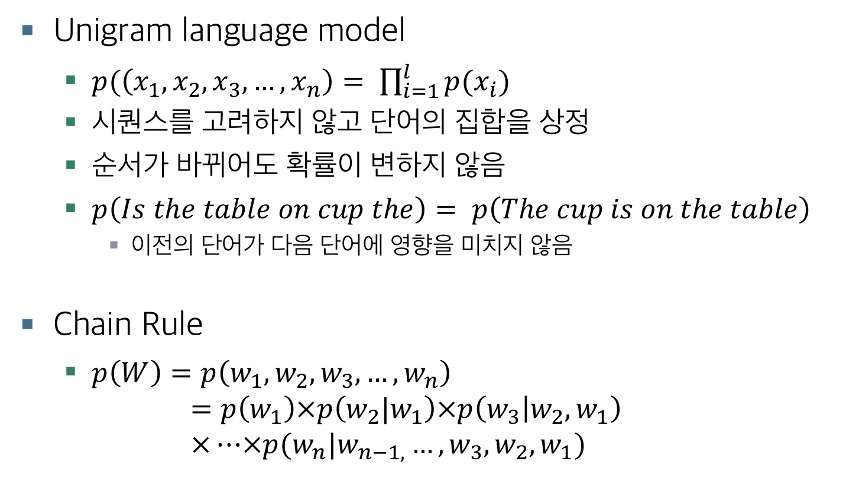
Scoring a Sentence
Unigram language model
$p(\left(x_{1},x_{2},x_{3},…,x_{n}\right)= \prod_{i=1}^{l}{p(x_{i})}$
시퀀스를 고려하지 않고 단어의 집합을 상정
순서가 바뀌어도 확률이 변하지 않음
$p\left(Is the table on cup the\right)= p\left(The cup is on the table\right)$
이전의 단어가 다음 단어에 영향을 미치지 않음
Chain Rule
$p\left(W\right)=p\left(w_{1},w_{2},w_{3},…,w_{n}\right)$ $=p\left(w_{1}\right)×p\left(w_{2}|w_{1}\right)×p\left(w_{3} | w_{2},w_{1}\right)$ $×…×p(w_{n}|w_{n−1,}…,w_{3},w_{2},w_{1})$

Slide 13
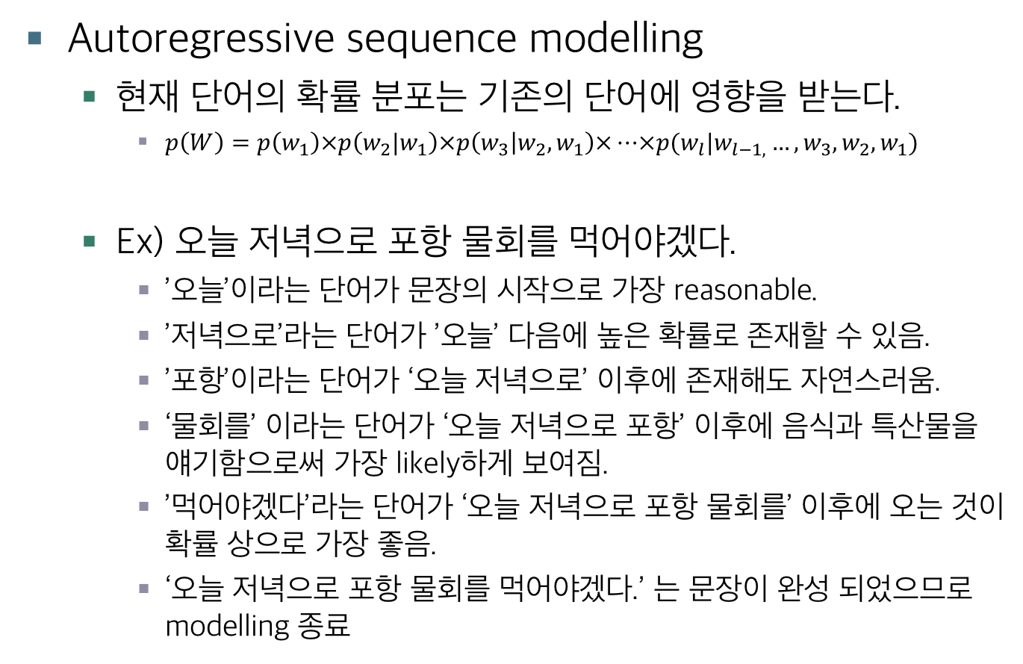
Scoring a Sentence
Autoregressive sequence modelling
현재 단어의 확률 분포는 기존의 단어에 영향을 받는다.
$p\left(W\right)=p\left(w_{1}\right)×p\left(w_{2}|w_{1}\right)×p\left(w_{3} | w_{2},w_{1}\right)×…×p(w_{l}|w_{l−1,}…,w_{3},w_{2},w_{1})$
Ex) 오늘 저녁으로 포항 물회를 먹어야겠다.
’오늘’이라는 단어가 문장의 시작으로 가장 reasonable.
’저녁으로’라는 단어가 ’오늘’ 다음에 높은 확률로 존재할 수 있음.
’포항’이라는 단어가 ‘오늘 저녁으로’ 이후에 존재해도 자연스러움.
‘물회를’ 이라는 단어가 ‘오늘 저녁으로 포항’ 이후에 음식과 특산물을 얘기함으로써 가장 likely하게 보여짐.
’먹어야겠다’라는 단어가 ‘오늘 저녁으로 포항 물회를’ 이후에 오는 것이 확률 상으로 가장 좋음.
‘오늘 저녁으로 포항 물회를 먹어야겠다.’ 는 문장이 완성 되었으므로 modelling 종료

Slide 14
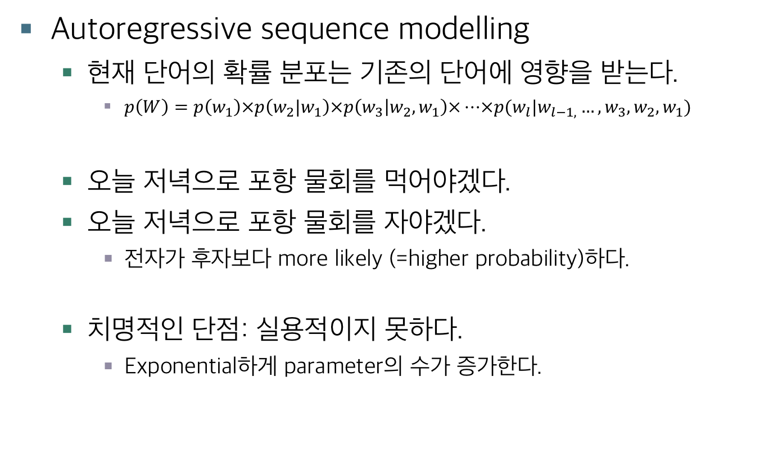
Scoring a Sentence
Autoregressive sequence modelling
현재 단어의 확률 분포는 기존의 단어에 영향을 받는다.
$p\left(W\right)=p\left(w_{1}\right)×p\left(w_{2}|w_{1}\right)×p\left(w_{3} | w_{2},w_{1}\right)×…×p(w_{l}|w_{l−1,}…,w_{3},w_{2},w_{1})$
오늘 저녁으로 포항 물회를 먹어야겠다.
오늘 저녁으로 포항 물회를 자야겠다.
전자가 후자보다 more likely (=higher probability)하다.
치명적인 단점: 실용적이지 못하다.
Exponential하게 parameter의 수가 증가한다.

Slide 15
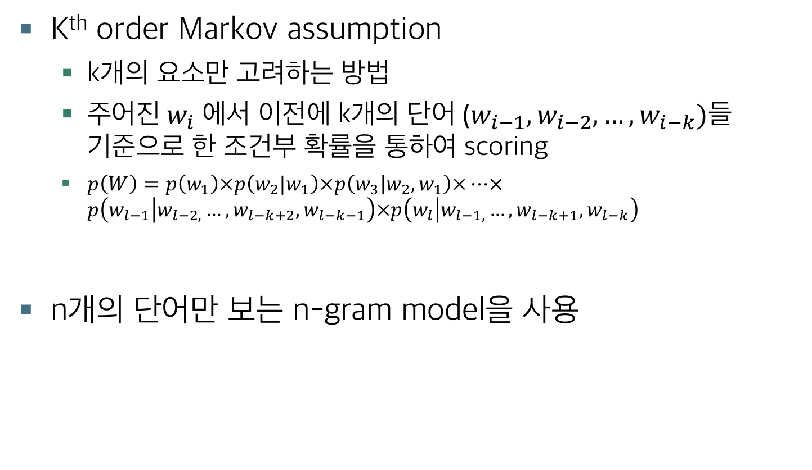
Scoring a Sentence
K^{th} order Markov assumption
k개의 요소만 고려하는 방법
주어진 $w_{i}$ 에서 이전에 k개의 단어 ($w_{i−1},w_{i−2},…,w_{i−k})$들 기준으로 한 조건부 확률을 통하여 scoring
$p\left(W\right)=p\left(w_{1}\right)×p\left(w_{2}|w_{1}\right)×p\left(w_{3} | w_{2},w_{1}\right)×…×p\left(w_{l−1} | w_{l−2,}…,w_{l−k+2},w_{l−k−1}\right)×p\left(w_{l} | w_{l−1,}…,w_{l−k+1},w_{l−k}\right)$
n개의 단어만 보는 n-gram model을 사용

Slide 16
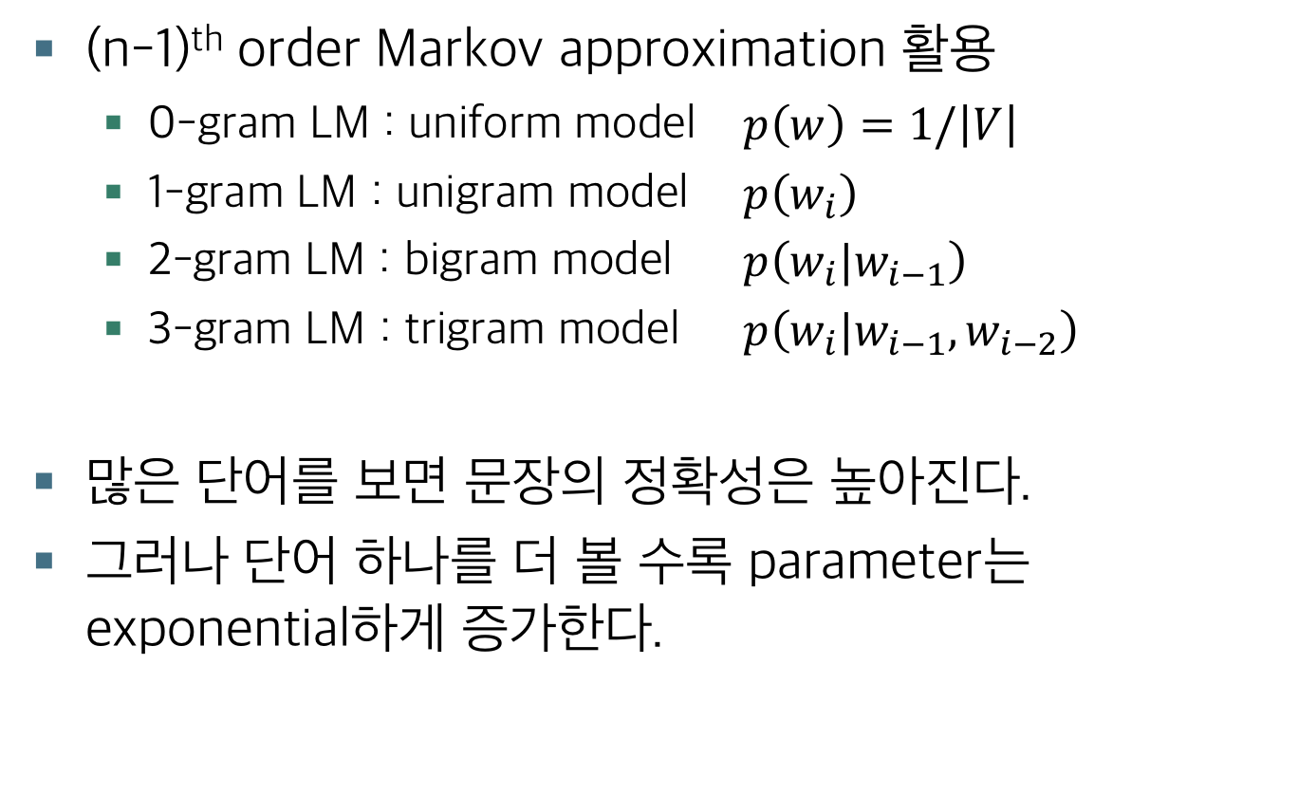
n-gram Language Model
(n-1)^{th} order Markov approximation 활용
0-gram LM : uniform model $p\left(w\right)=1/\left|V\right|$
1-gram LM : unigram model $p\left(w_{i}\right)$
2-gram LM : bigram model $p\left(w_{i}|w_{i−1}\right)$
3-gram LM : trigram model $p\left(w_{i}|w_{i−1},w_{i−2}\right)$
많은 단어를 보면 문장의 정확성은 높아진다.
그러나 단어 하나를 더 볼 수록 parameter는 exponential하게 증가한다.

Slide 17
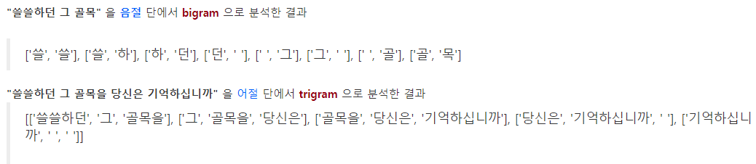
n-gram Language Model

Slide 18

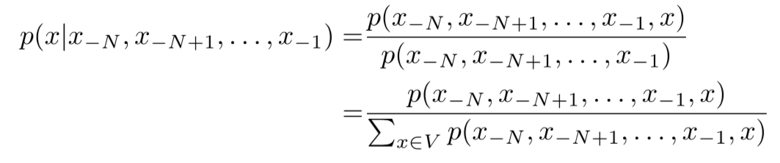
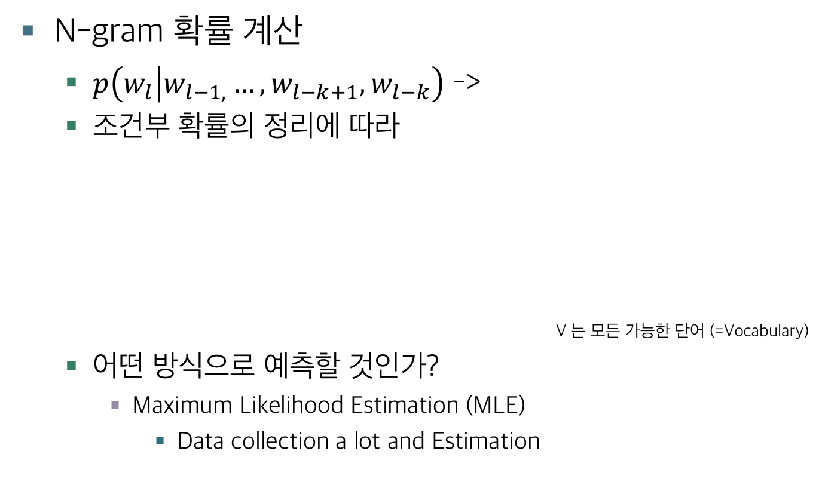
n-gram Language Model
N-gram 확률 계산
$p\left(w_{l} | w_{l−1,}…,w_{l−k+1},w_{l−k}\right)$ ->
조건부 확률의 정리에 따라
V 는 모든 가능한 단어 (=Vocabulary)
어떤 방식으로 예측할 것인가?
Maximum Likelihood Estimation (MLE)
Data collection a lot and Estimation

Slide 19


n-gram Language Model
N-gram 확률 계산
Maximum Likelihood Estimation (MLE)
Data collection a lot and Estimation
Data : 우리가 수집할 수 있는 모든 문서 및 문장
E.g., Wiki, News, Tweets, …
Estimation
Data에 나타나는 주어진 n-gram의 수
Data에 나타나는 가능한 모든 n-gram 형태의 수

Slide 20
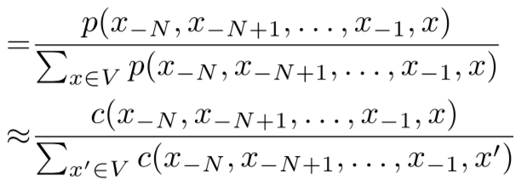
n-gram Language Model
N-gram 확률 계산
Maximum Likelihood Estimation (MLE)
‘포항 물회’가 얼마나 likely한가?
문서 내에 ‘포항 물회’가 출현하는 빈도 수를 전부 count
문서 내에 ‘포항 ?’로 만들어지는 bigram을 전부 count’
이 중에서 ’포항 물회’는 얼마나 자주 등장하는가?

Slide 21
n-gram Language Model
N-gram의 문제점
Data에서 없는 분포가 발생하는 경우
Ex) P(숨겨진 맛집 포항 청마루) = p(숨겨진) x p(맛집|숨겨진) x p(포항|맛집) x p(청마루|포항) = 0
= 0
단어 간의 거리가 멀어져 capture가 안되는 경우
Ex) 출출한 밤 야식을 먹을까 생각하여 이 곳 저 곳을 거닐다 집에 돌아와서 먹었다.
4-gram에선 ‘야식’과 ‘먹었다’의 연관성을 찾을 수 없다.
N을 늘림으로써 해결 할 수 있지만 n을 늘리면 계산량이 늘어나므로 경우에 따라 trade-off해야하는 부분이다.

Slide 22
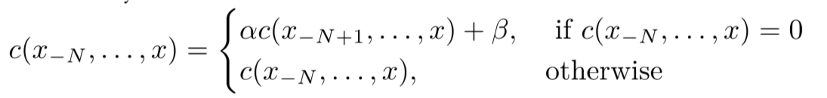
n-gram Language Model
해결 방법
Data에서 없는 분포가 발생하는 경우
Smoothing : 0이 발생되는 것을 막기 위해 작은 상수를 더함
Backoff : window 크기를 일시적으로 늘림
보편적으로 Kneser-Ney soothing/backoff를 많이 차용
그냥 KenLM 쓰면 됩니다!

Slide 23
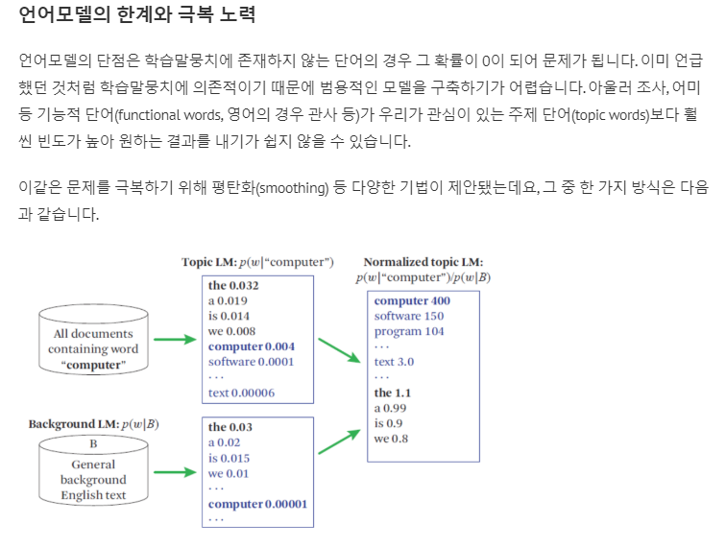
n-gram Language Model

Slide 24
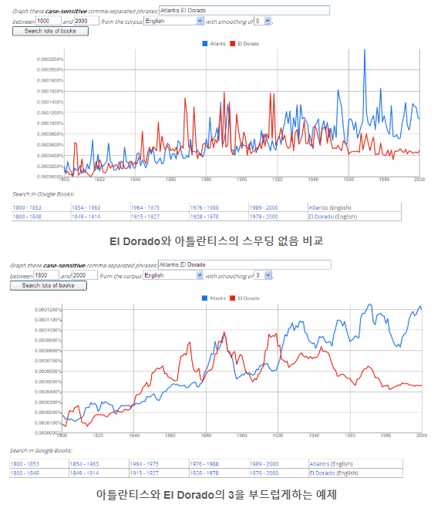
n-gram Language Model – Google

Slide 25
실습

Slide 26
KenLM
Language Model Toolkit https://kheafield.com/code/kenlm/
Made by Kenneth Heafield, Ivan Pouzyrevsky, Jonathan H. Clark, and Philipp Koehn
Used in Moses, cdec, Joshua, Jane, and Phrasal

Slide 27
KenLM 설치
Cmake 설치
sudo apt install cmake
Dependency
sudo apt-get install build-essential libboost-all-dev cmake zlib1g-dev libbz2-dev liblzma-dev

Slide 28
KenLM 설치
Run the command line by line
wget -O - https://kheafield.com/code/kenlm.tar.gz |tar xz
mkdir kenlm/build
cd kenlm/build
cmake ..
make -j2

Slide 29
KenLM 설치
Install Python API
sudo pip install https://github.com/kpu/kenlm/archive/master.zip
After installation, run the Python interpreter and type
>>> import kenlm
>>>

Slide 30
실습
Step 1. Language model 생성
Step 2. Binary file로 model 변환
Step 3. Language model 불러오기
Step 4. Model을 활용하여 문장 scoring
Step 5. 주어진 문장에서 다음 단어 예측
Step 6. 문장 생성

Slide 31
실습
사전 준비
Language model을 생성하기 위해 데이터를 통해서 학습
Toy corpus: 소나기(황순원)/한국어
334 sentences, 4360 words (922 unique words)
Morphologically segmented
Text File: sonagi.txt
Word List File: sonagi.voc

Slide 32
실습
Step 1. Language model 생성
bin/lmplz -o [n] < [Text_File] > [Model_File]
[n] : n-gram model에서 n 지정
[Text_File] : training에 사용할 파일명
[Model_File] : training 후 생성된 language model을 저장할 파일명
ex) bin/lmplz -o 3 < sonagi.txt > sonagi.arpa

Slide 33
실습
Step 2. Binary file로 model 변환
bin/build_binary [ARPA_Model] [Binary_Model]
[ARPA_Model] : Step 1에서 생성된 language model 파일명
[Binary_Model] : Binary language model의 파일명
ex) bin/build_binary sonagi.arpa sonagi.bin

Slide 34
실습
Step 3. Language model 불러오기
Python interpreter (or use Jupyter)에서 다음 명령어 입력
$language_model: Step 2에서 훈련한 language model의 위치
ex) model = kenlm.Model('sonagi.bin') model = kenlm.Model('sonagi.arpa＇)
두 모델 다 활용 가능합니다. (Binary model 더 빠릅니다.)
>>> import kenlm
>>> model = kenlm.Model('$language_model')

Slide 35
실습
Step 4. model을 활용하여 문장 scoring
model.score() function 이용
$word_sequence: 문장이나 단어들의 시퀀스
bos: Begin Of Sentence 문장의 시작점이 존재할 때 True
eos: End Of Sentence 문장의 종결점이 존재할 때 True
ex) model.score('도라지꽃 이 피 었 다 .', bos=True, eos=True)
>>> model.score('$word_sequence', bos=True, eos=True)

Slide 36
실습
Step 5. 주어진 문장에서 다음 단어 예측
Vocabulary list (sonagi.voc) 활용
For given sequence ('소년 은 소녀 를')
Score the sequence with bos=True, eos=False
Score the sequence with bos=True, eos=True for termination
For each word in vocabualry, make new sequence by attaching the word, and score it
Compare all scores and select the best one
Repeat the step until termination

Slide 37
실습
Step 6. 문장 생성
Step 5 와 유사
Start from a given word, or an empty sequence with bos=True, eos=False
Word
소년
소녀
꽃
조약돌
개울
...

Slide 38
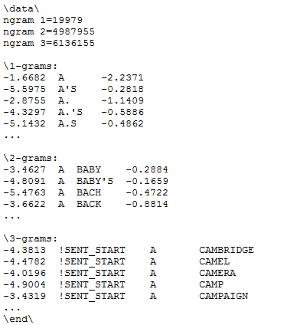
Appendix: ARPA LM Format
http://www1.icsi.berkeley.edu/Speech/docs/HTKBook3.2/node213_mn.html
Probability (stored as log10)
back-off weight (stored as log10)
n-gram

Slide 39
Q & A

Slide 40
Reference
[Website]
https://kheafield.com/code/kenlm/
[Paper]
KenLM: Faster and Smaller Language Model Queries https://kheafield.com/papers/avenue/kenlm.pdf
Scalable Modified Kneser-Ney Language Model Estimation https://kheafield.com/papers/edinburgh/estimate_paper.pdf

